Slide 1
学习复盘系统
学习复盘系统
学习复盘系统
像素学伴 · AI 学习复盘秘书
汇报人：人工231 郭欣媛

Slide 2
项目背景与目标
P2/16
■ 大四学年需要同时兼顾考研、实习、课程与毕设，时间高度碎片化，多目标需要同步推进
■ 传统记录工具无法打通「目标设定→周度执行→每周复盘→月度评估」的完整闭环
■ 设计目标：打造一款自带AI能力的复盘秘书——支持快速生成周/月复盘、自动拆解周计划、支持长期归档回顾
■ 核心价值：每周仅需10分钟输入，AI即可输出结构化复盘与可落地执行计划
■ 设计来源：参考《复盘》--虚舟（复盘内容采用书中格式，借鉴复盘专家经验，旨在达到高效复盘成果）

Slide 3
系统功能总览
P3/16
■ 年目标：给一年的开始设定一个崭新的目标
■ 月目标：月初设立月目标，以月目标为当月行动方向
■ 周复盘：按指定 7 段格式填写，AI 生成复盘文本并点评（结合前两周）
■ 下周任务安排：周目标 + 课程量 → 落到每天上午/下午/晚间的详细计划
■ 月复盘：月初设月目标、年末定年目标，完成 4 篇周复盘后按 10 段格式生成月复盘
■ 年度档案库：按 年→月→周 归档，周/月均标注起止日期，可回看一年内全部文档

Slide 4
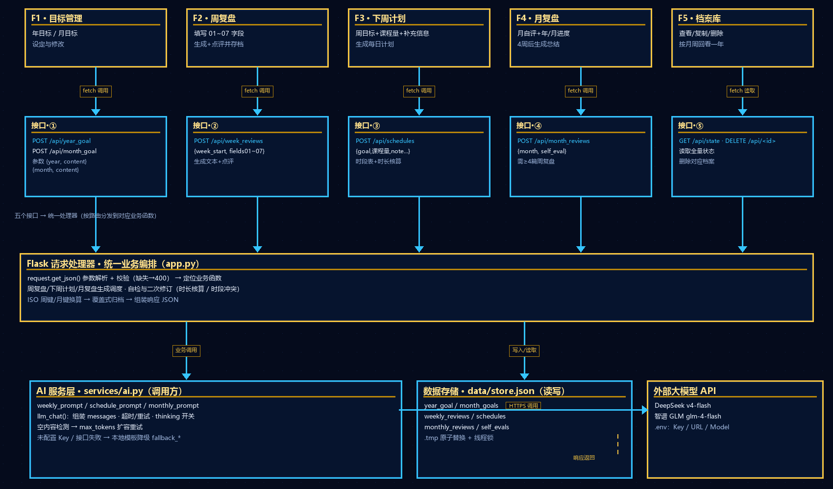
技术架构
P4/16
■ 后端：Python + Flask（RESTful JSON API，本地 JSON 存档 data/store.json）
■ 前端：原生 HTML + CSS + JavaScript（无需构建工具，浏览器直接运行）
■ AI：OpenAI 兼容大模型接口（可切换 DeepSeek / 智谱GLM，Key 通过 .env 配置）
■ 纯 API 版：app1.py（端口 5001）；网页版：app.py（端口 5000）

Slide 5
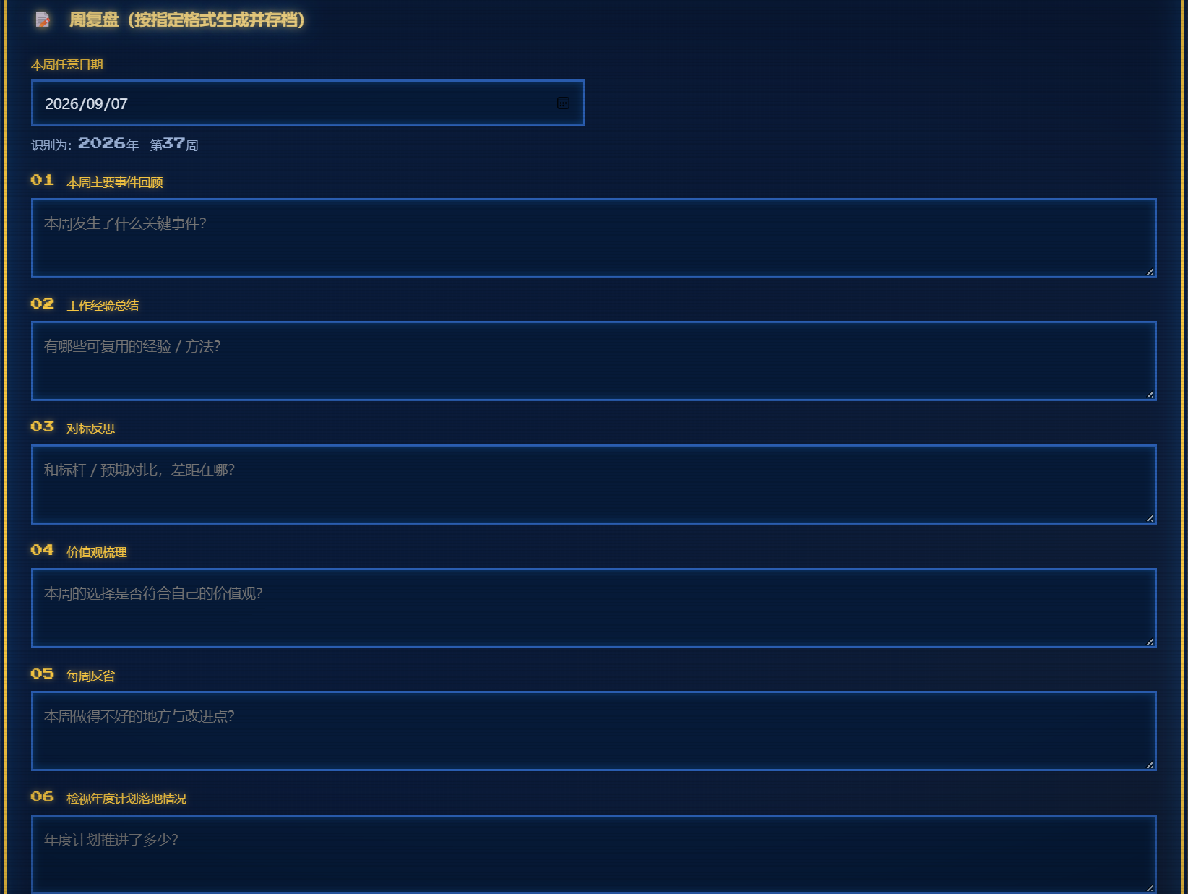
核心功能一：周复盘
P5/16
■ 输入：一周的 7 段复盘素材（事件/经验/反思/价值观/反省/年度落地/下周计划）
■ AI 生成：按 01~07 固定格式产出周复盘文本并存档
■ 自动点评：结合前两周复盘给出【本周亮点/对比/综合评价/调整与实施建议】
■ 与年目标、月目标联动：落地点评中体现长目标进度

Slide 6
周复盘 7 段格式
P6/16
▪ 01 本周主要事件回顾
▪ 02 工作经验总结
▪ 03 对标反思
▪ 04 价值观梳理
▪ 05 每周反省
▪ 06 检视年度计划落地情况
▪ 07 下周计划

Slide 7
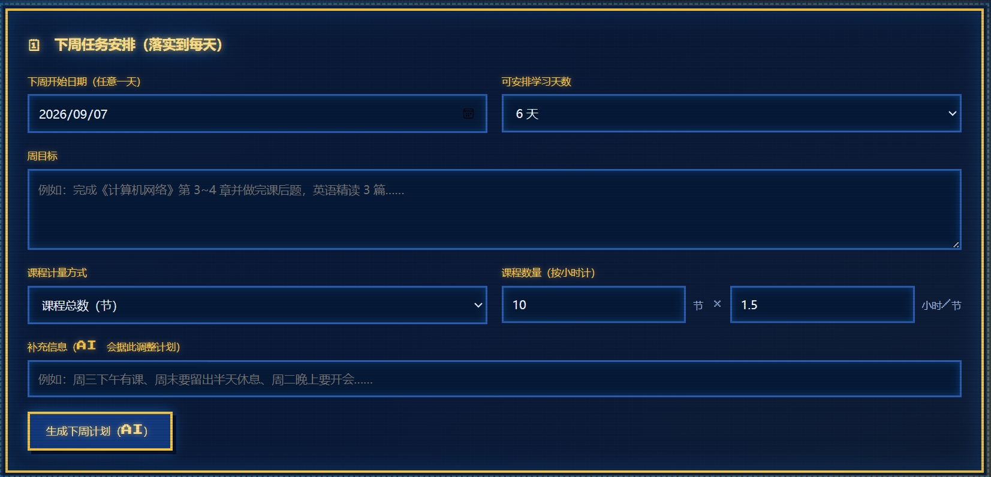
核心功能二：下周任务安排
P7/16
■ 输入：周目标 + 课程总数(节×小时) 或 课程总时长(小时) + 可学习天数 + 补充信息
■ AI 先输出「时段可用性表」：周一~周日 × 上午/下午/晚上 逐一标注可用/不可用
■ 再只在可用时段排课，补充信息未提及的时段一律正常排课
■ 时长守恒：受限时段空出的课程量自动转移，结尾用「时长核算」核对总量
■ 自动修订：总量不足/超出或可用时段被误写休息时，自动二次修正

Slide 8
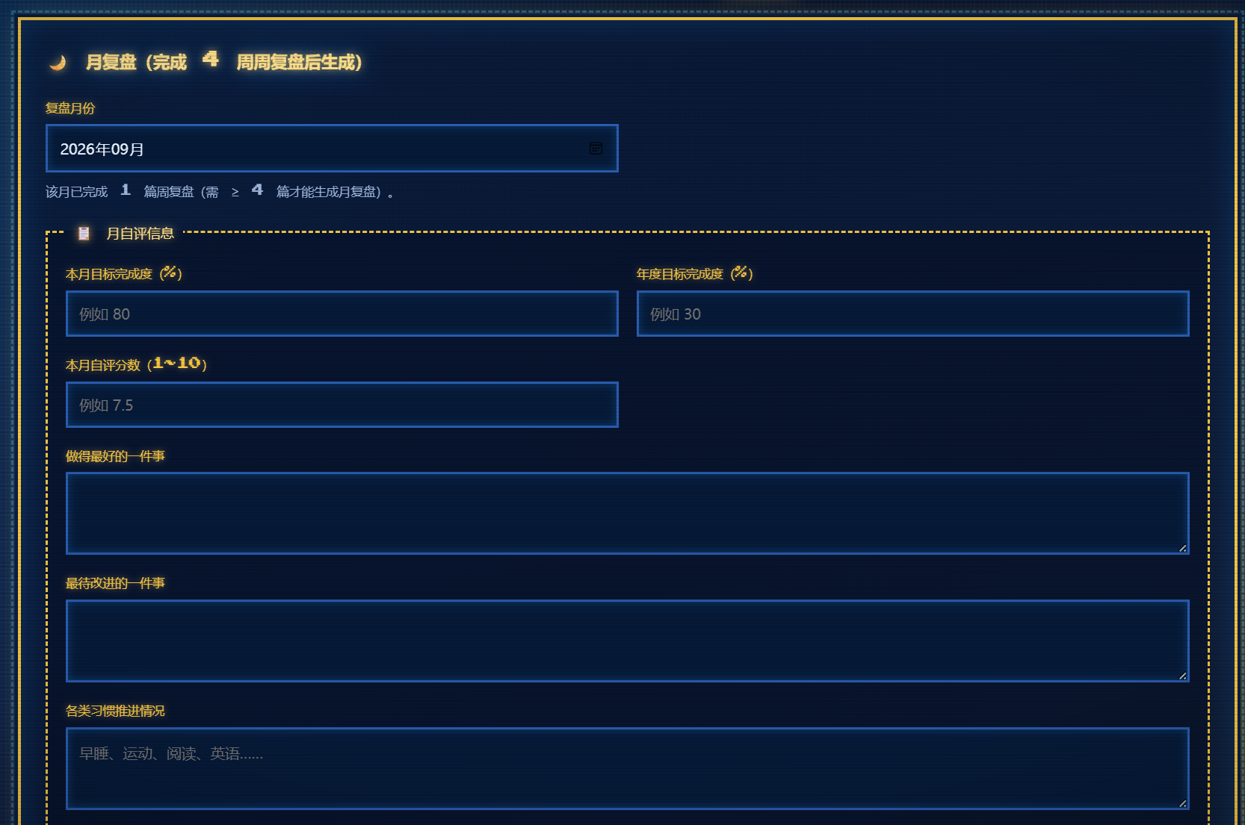
核心功能三：月复盘
P8/16
■ 月初设立月目标；年初设立年度目标（长期进度全程可见）
■ 当月完成 4 篇周复盘后可生成月复盘（不足会提示）
■ 先填月自评：本月/年度完成度(%)、自评分数、亮点不足、习惯、情绪等
■ AI 综合 4 周复盘 + 年/月目标进度 + 自评，按 10 段格式输出月复盘并存档

Slide 9
月复盘 10 段格式
P9/16
▪ 01 梳理月度大事记
▪ 02 做得最好的一件事 & 最待改进的一件事
▪ 03 检视各类习惯推进情况
▪ 04 检视情绪与内在状态
▪ 05 检视年度目标落地进度
▪ 06 收获最大的一个点
▪ 07 梳理问题和风险
▪ 08 寻找发力点、界定能力圈
▪ 09 寻求反馈
▪ 10 制定下个月行动计划

Slide 10
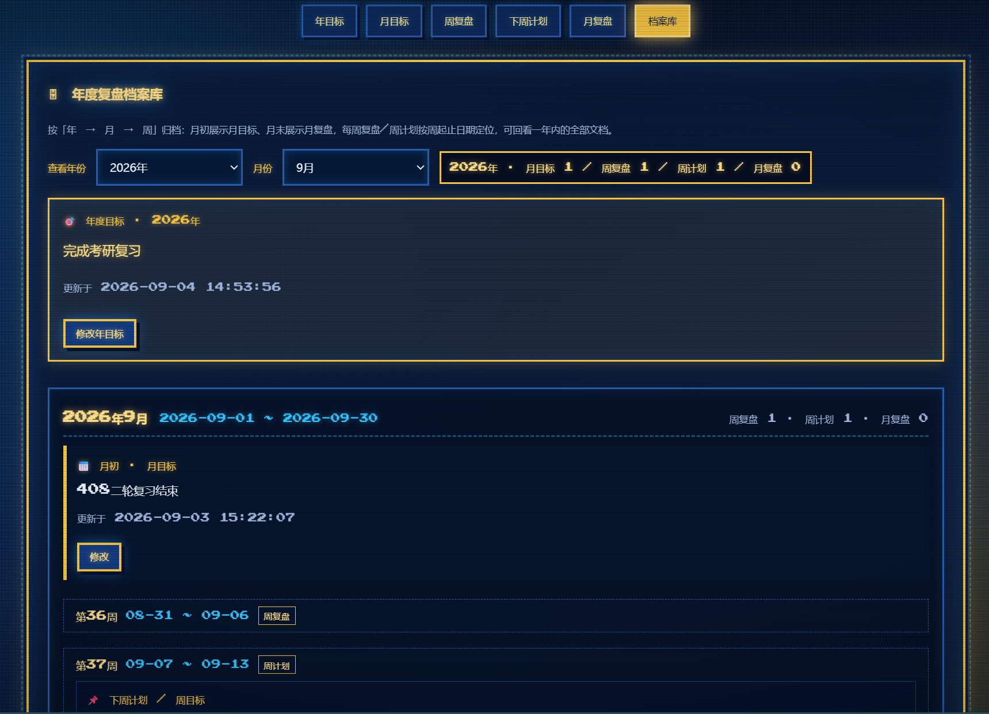
核心功能四：年度复盘档案库
P10/16
■ 年目标横幅直接置顶展示；年份/月份下拉可选查看
■ 月份卡片：月初=月目标区、月末=月复盘区、中间=每周复盘/周计划
■ 每周卡标注周起止日期（按 ISO 周自动计算周一到周日）
■ 全年视图可折叠；单月视图展开；支持复制/删除/跳转补录

Slide 11
AI 接入与生成质量保障
P11/16
■ 模型可切换：DeepSeek（v4-flash/v4-pro）或 智谱 glm-4-flash，Key 存 .env
■ 成本控制：默认 deepseek-v4-flash + 关闭思考(LLM_THINKING=off)，一次计划约 13~25 秒
■ 补充信息=最高优先级硬约束：只限制明确提及的时段，禁止越界脑补
■ 程序化兜底：解析输出自检（时长核算 + 可用时段冲突），发现问题自动二次修订
■ 未配置 Key 或接口失败时自动降级为本地模板，系统离线可用

Slide 12
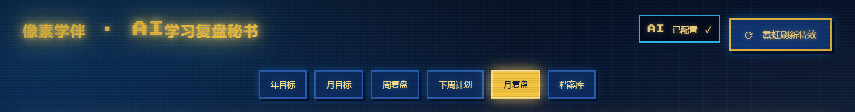
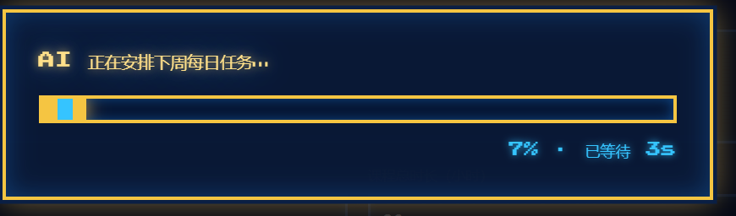
界面与交互体验
P12/16
■ 像素风格 UI：金色 + 蓝色主色调，CRT 扫描线质感
■ 霓虹闪烁刷新特效：点击按钮触发整屏霓虹闪烁 + 扫描条动画
■ 生成进度条：慢速爬升 + 呼吸等待动画 + 已等待秒数提示
■ 交互闭环：录入 → 生成 → 档案可跳转补录/复制/删除

Slide 13
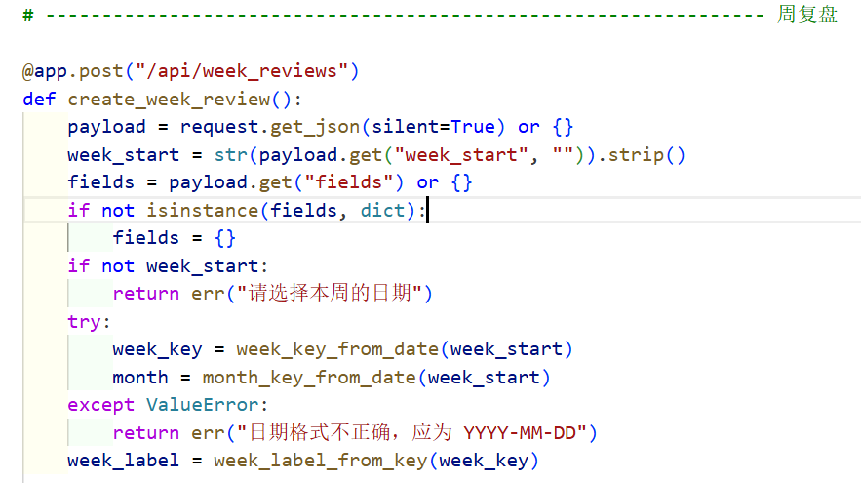
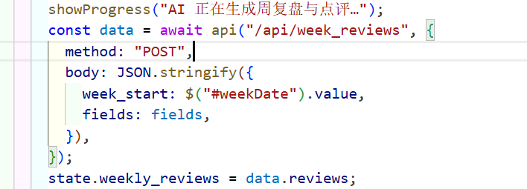
部署与运行
P13/16
■ 依赖：pip install -r requirements.txt（flask / requests）
■ 配置：复制 .env.example 为 .env，填入 LLM_API_KEY / LLM_BASE_URL / LLM_MODEL
■ 网页版：python app.py → http://127.0.0.1:5000
■ 纯后端 API：python app1.py → http://127.0.0.1:5001
■ 数据保存在 data/store.json（本地 JSON，可备份）
■ 前后端传参：

Slide 14
API 一览（RESTful JSON）
P14/16
■ GET /api/state 全部状态（目标/复盘/计划/自评）
■ POST /api/year_goal · /api/month_goal 年/月目标
■ POST /api/week_reviews 生成并存档周复盘
■ POST /api/schedules 生成并存档下周计划
■ POST /api/month_reviews 生成并存档月复盘（需 4 周周复盘）
■ DELETE /api/week_reviews|schedules|month_reviews/<id> 删除档案

Slide 15
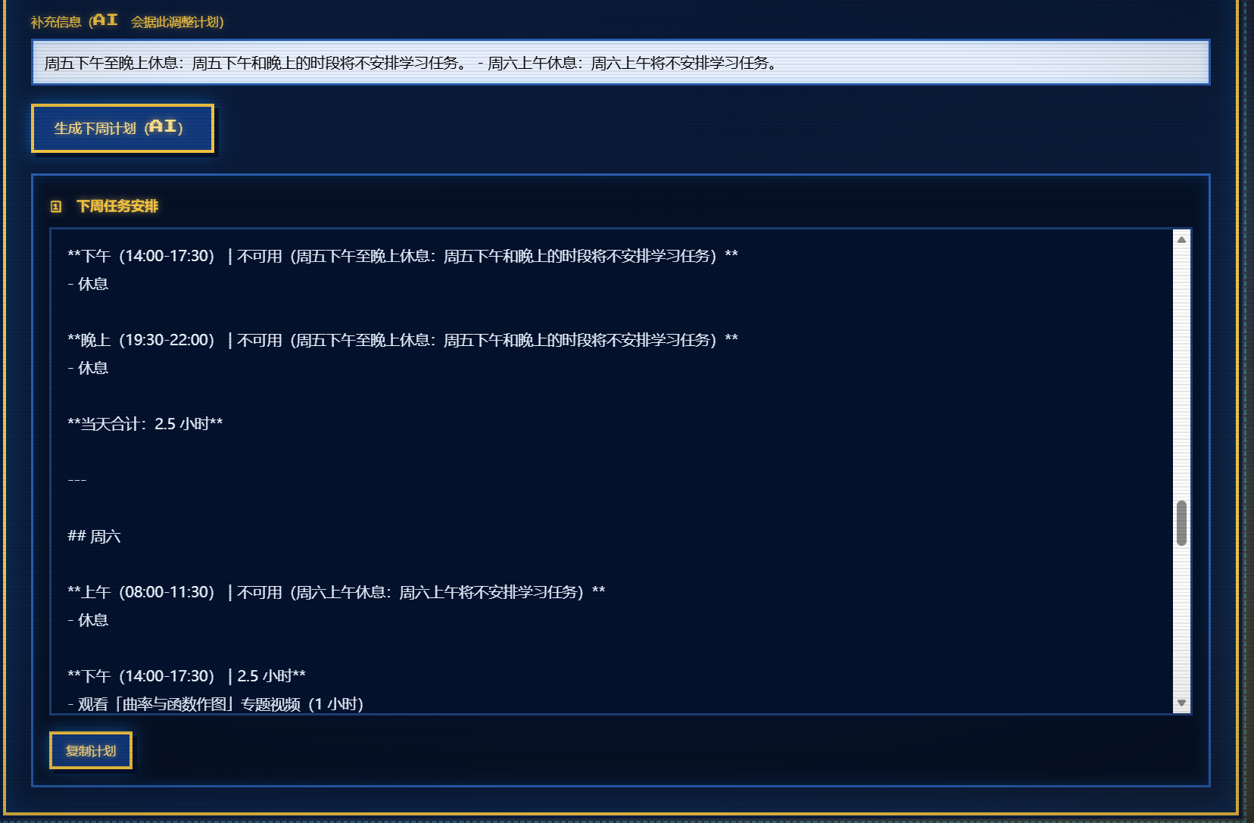
实测效果
P15/16
■ 35 小时课程计划：AI 核算合计精确 = 35h，误差 0，并给出逐日安排
■ 复杂补充信息全部落实：周五下午/晚上休、周六上午休均只限制对应时段
■ 误休自动修复：可用时段被写成休息时，二次修订自动改回具体任务
■ 速度：关闭思考后单次计划约 13~25 秒（优化前 2~6 分钟）

Slide 16
总结与展望
P16/16
■ 已完成：周/月复盘、周计划、月目标年目标、年度档案、AI 多模型接入闭环
■ 可继续：思考模式按需切换(LLM_THINKING)、导出年度学习报告
■ 可继续：周/月复盘批量导出 Word/Markdown、多目标并行拆解
■ 长期价值：一份可回顾一年的个人学习数据库，支撑考研/毕业季复盘决策

